Slide 1


Slide 2
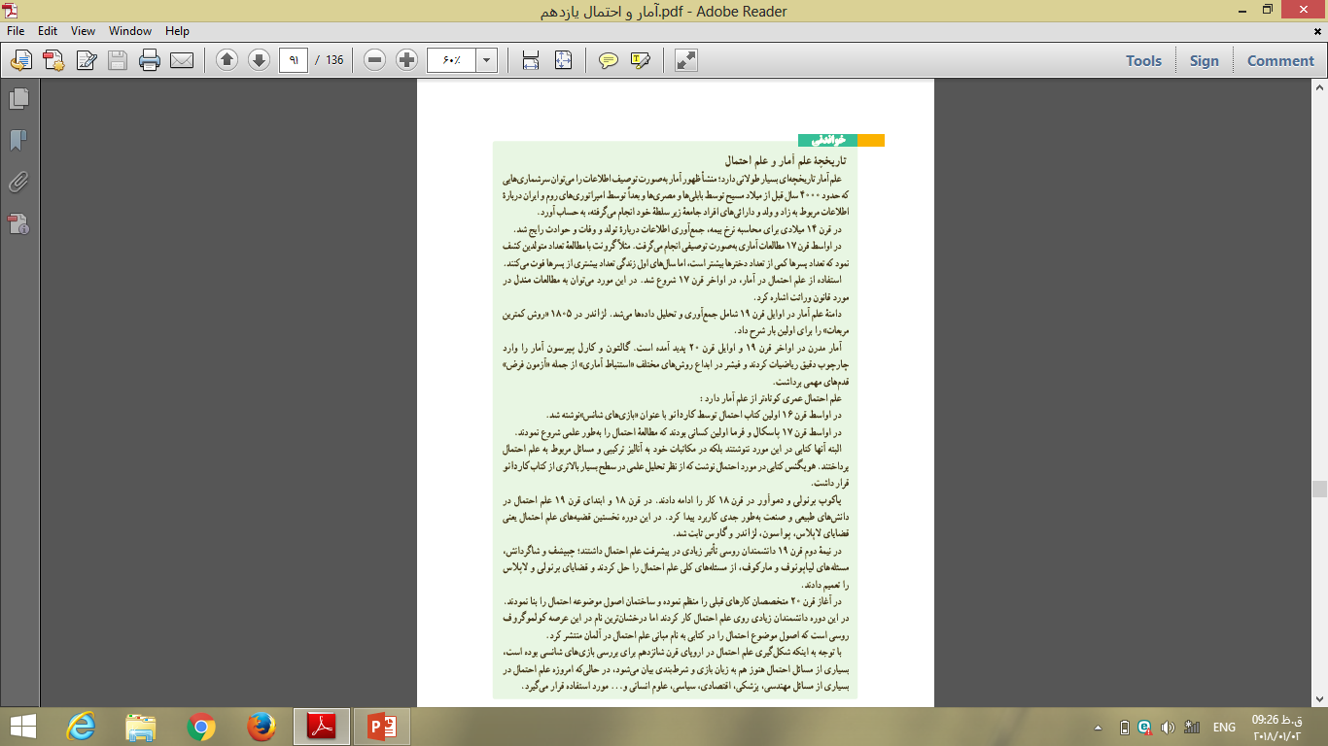

Slide 3
درس اول
توصیف و نمایش داده ها

Slide 4
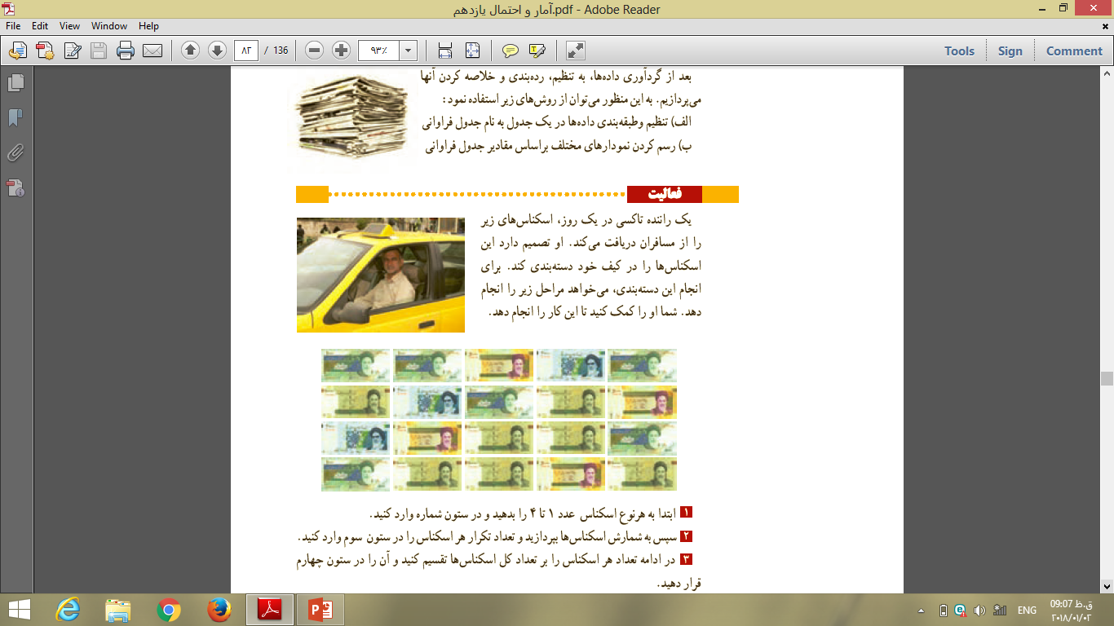
1
1
3
2
1
2
1
4
3
2
3
4
4
1
1
4
4
3
4

Slide 5
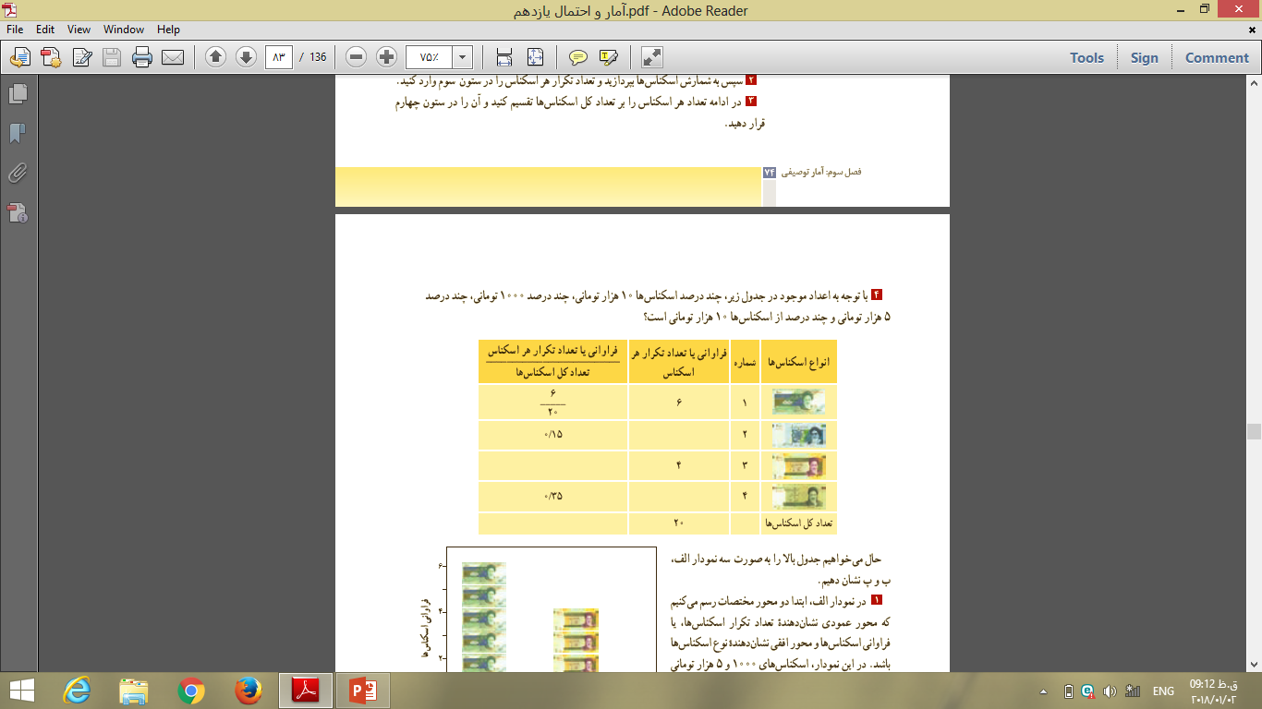
30%=
3
20%
7
1

Slide 6
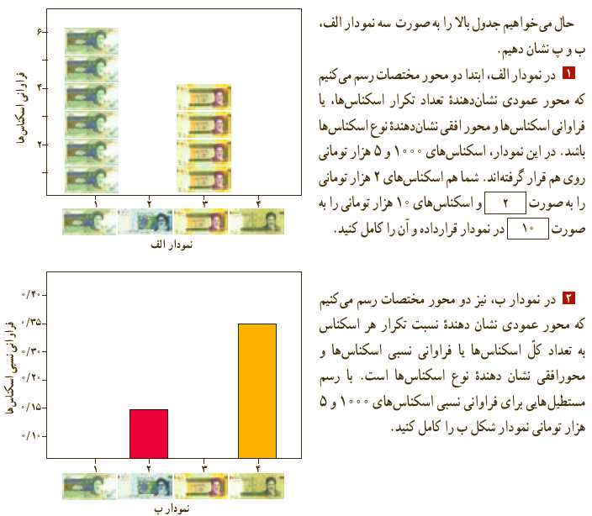
*
*
*****
*
*
*

Slide 7
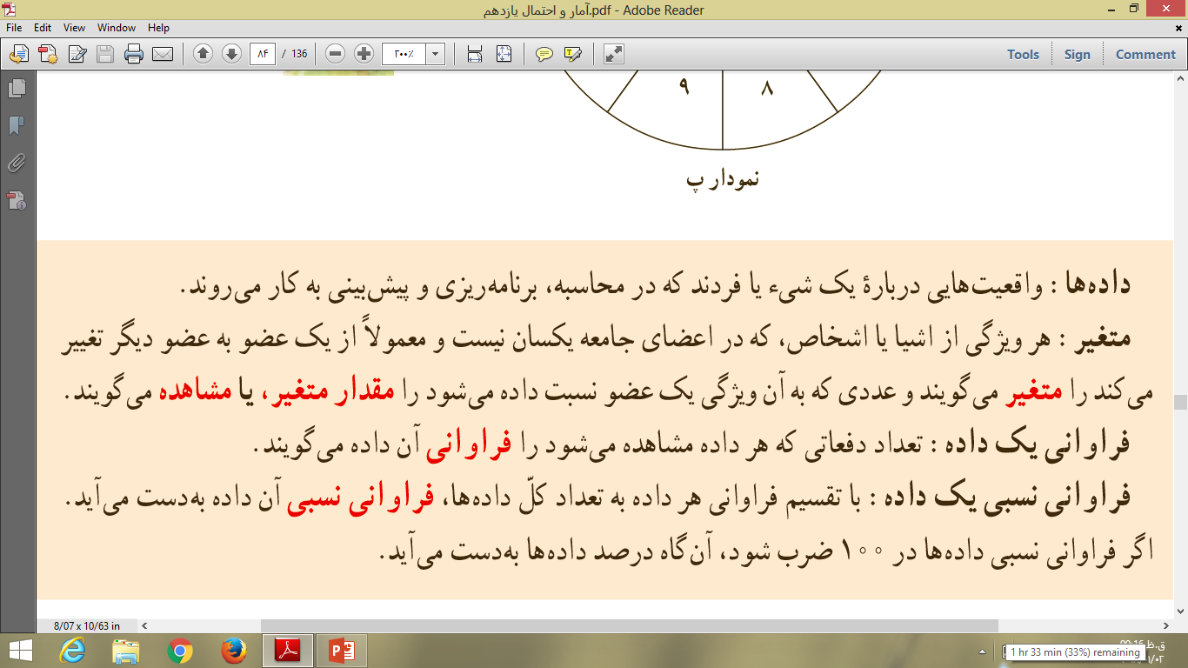

Slide 8
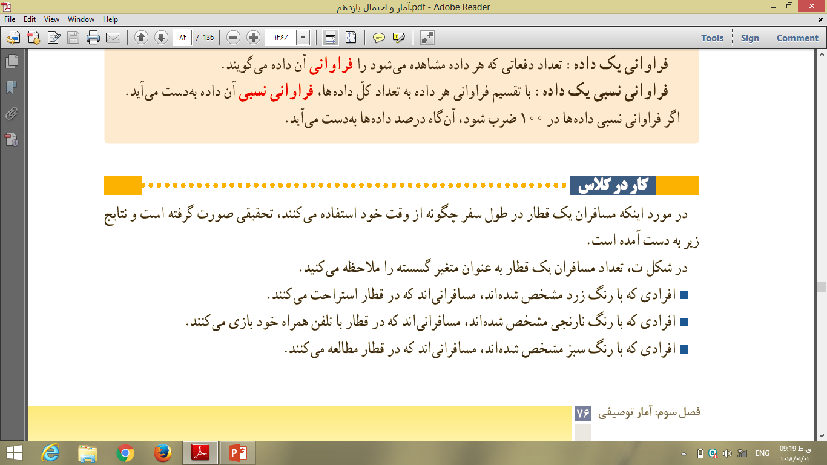
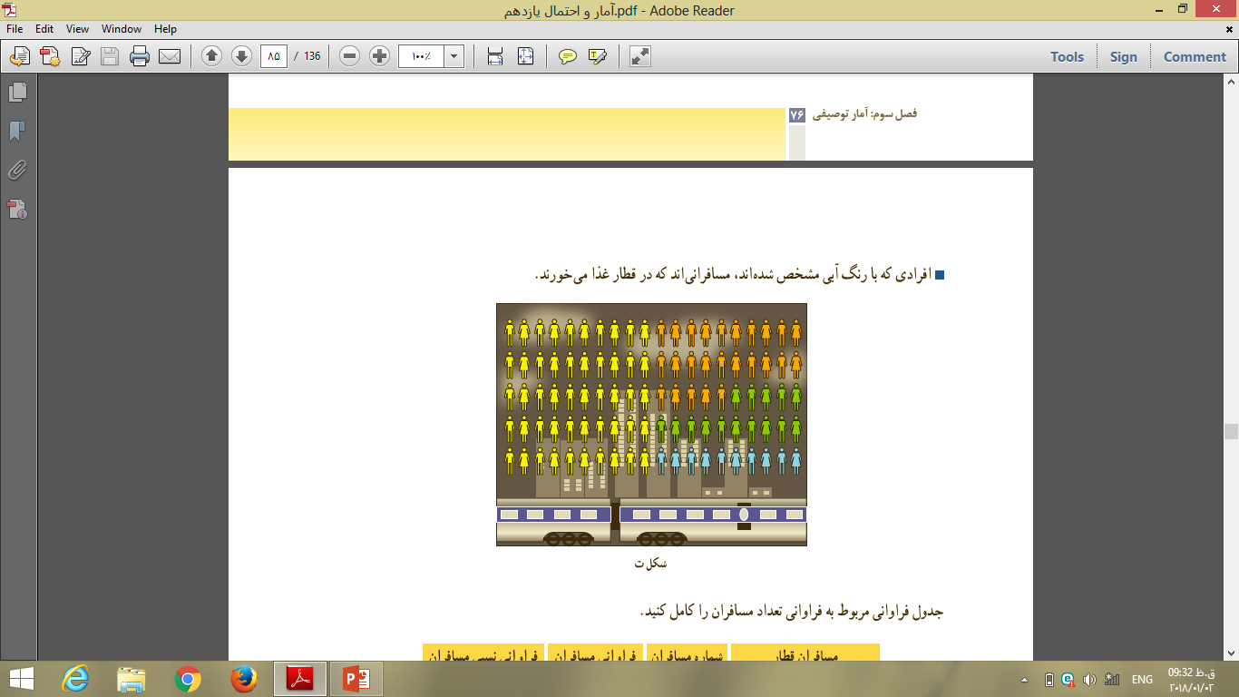
50نفر
25نفر
15نفر
10 نفر

Slide 9
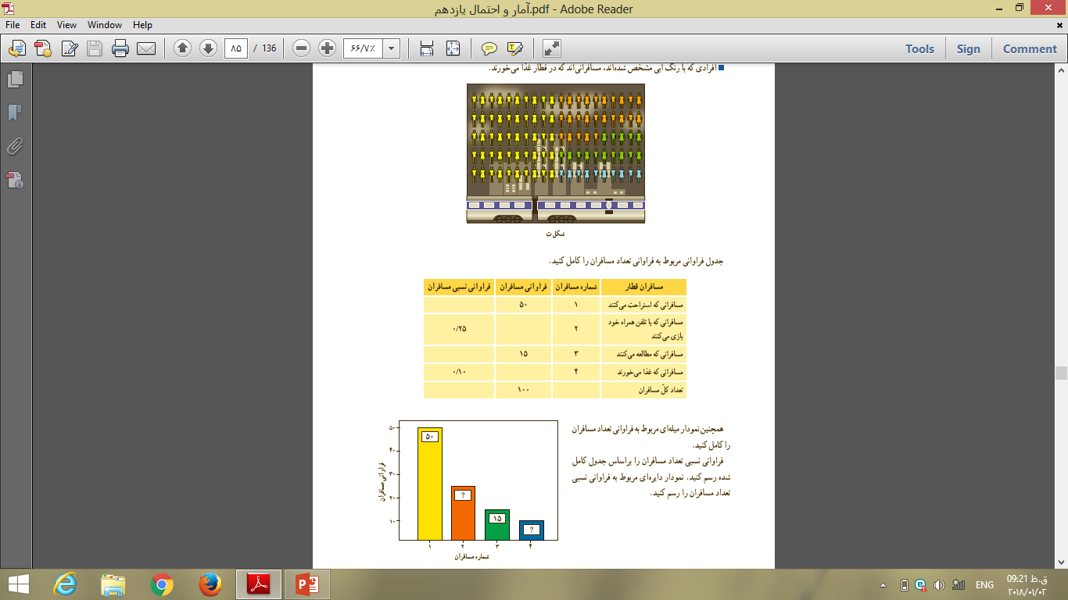
50%
25
15%
10
1
_
25
10

Slide 11
درس دوم
معیارهای گرایش به مرکز

Slide 12
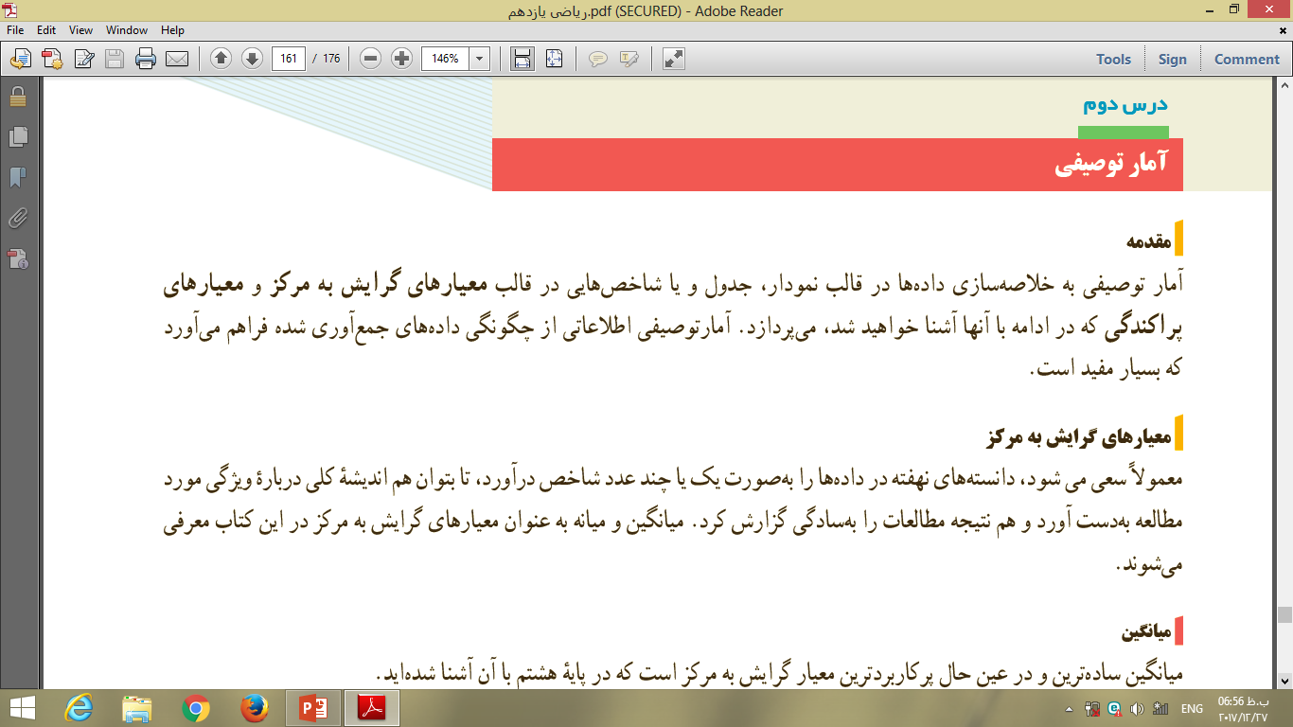

Slide 13
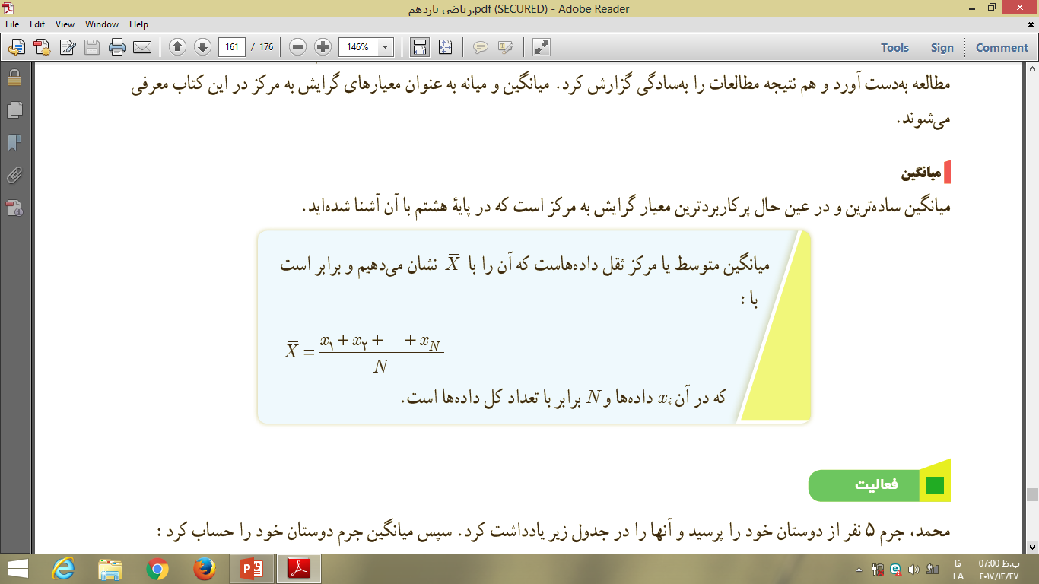

Slide 14
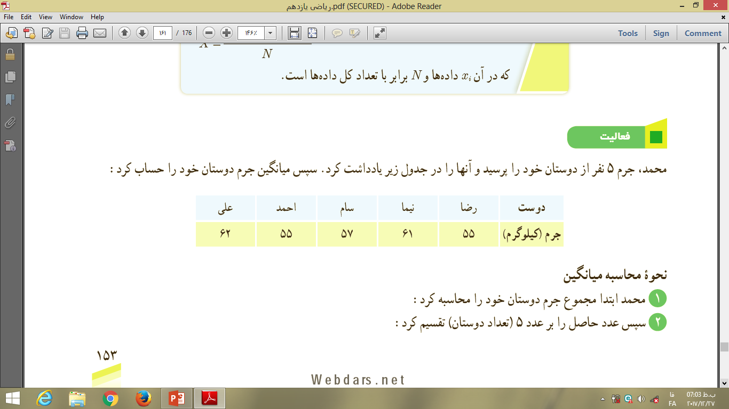

Slide 15
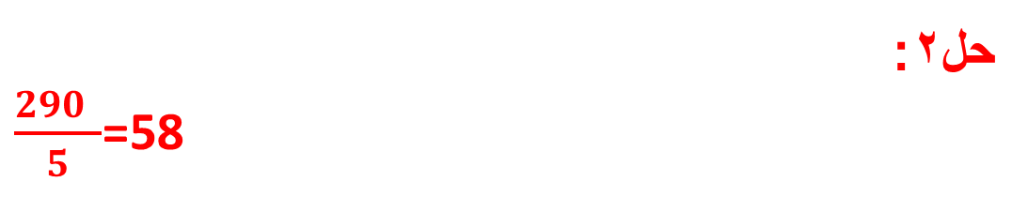
حل1:
290=55+61+57+55+62
حل2:
$\frac{290 }{5}$=58
میانگین 58 می شود.

Slide 16
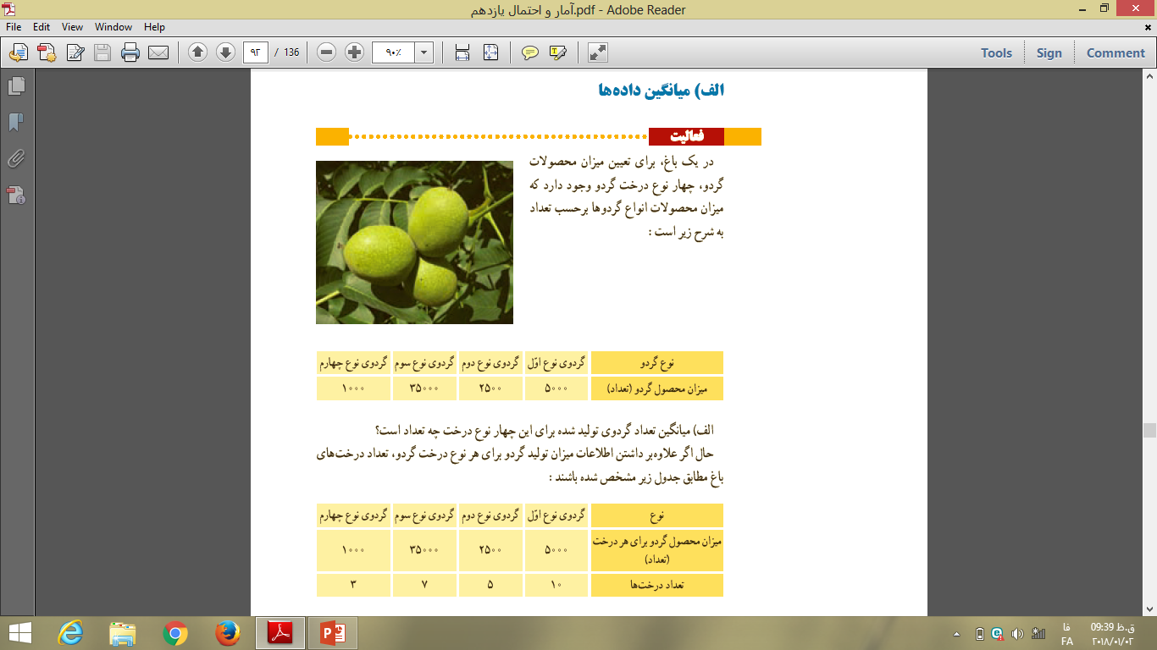
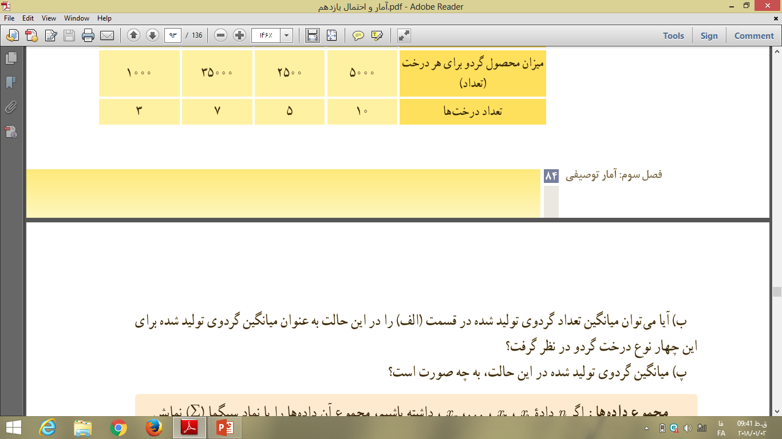

Slide 17
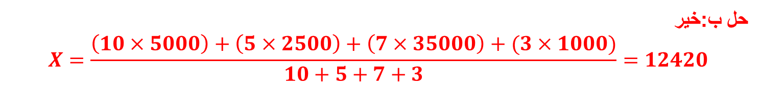
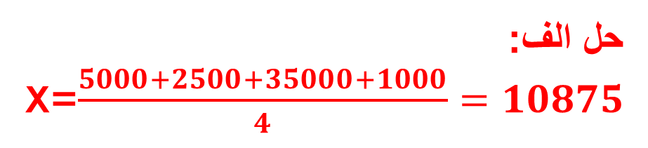
حل الف:
X=$\frac{5000+2500+35000+1000}{4}=10875$
حل ب:خیر
$$X=\frac{\left(10×5000\right)+\left(5×2500\right)+\left(7×35000\right)+(3×1000)}{10+5+7+3}=12420$$

Slide 18
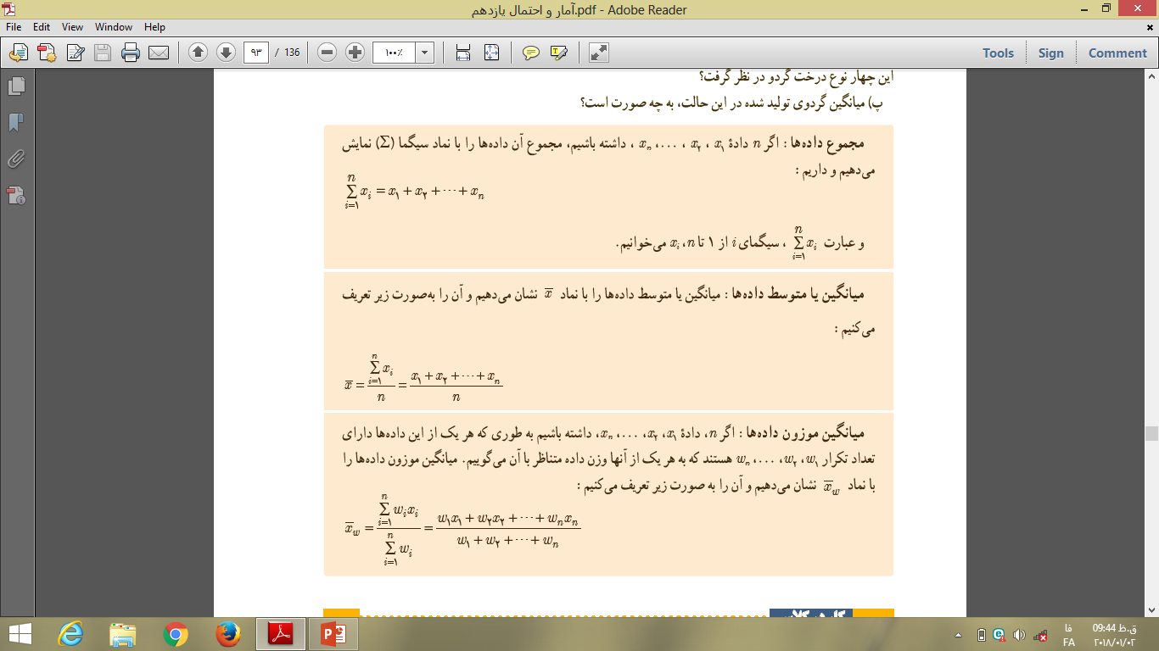

Slide 19
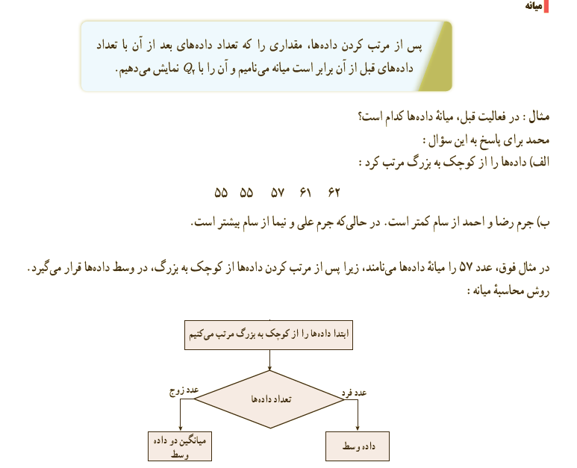

Slide 20
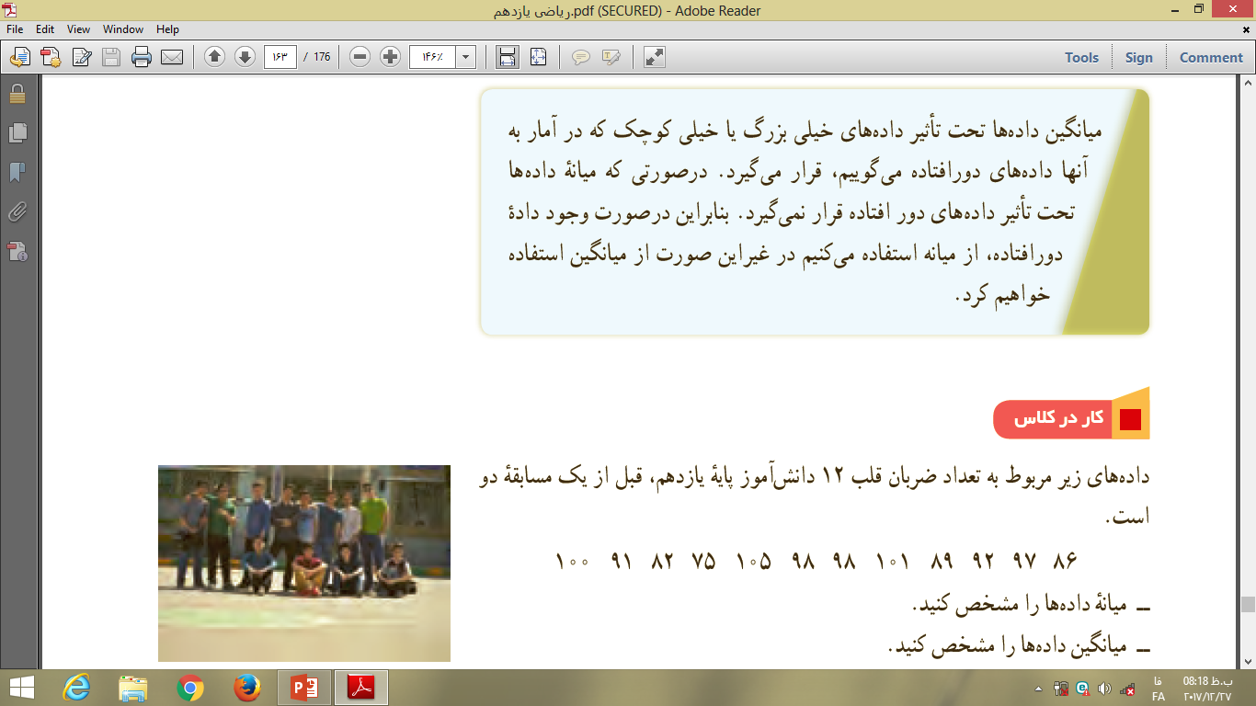

Slide 21
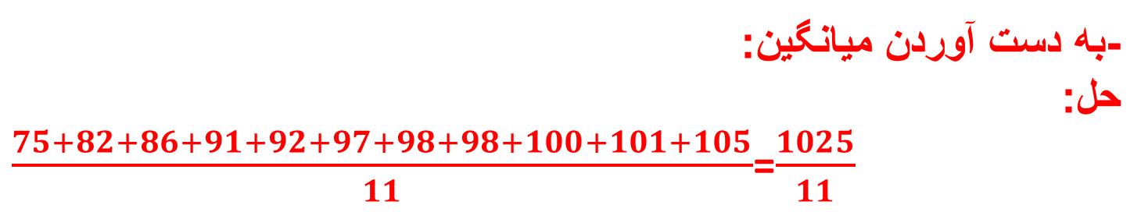
-به دست آوردن میانه:
حل:
ابتداداده ها را مرتب می کنیم:
75،82،86،91،92،97،98،98،100،101،105
چون تعداد داده ها برابر11 و عددی فرد است پس میانه برابر است با:97
-به دست آوردن میانگین:
حل:
$\frac{75+82+86+91+92+97+98+98+100+101+105}{11}$=$\frac{1025}{11}$

Slide 22
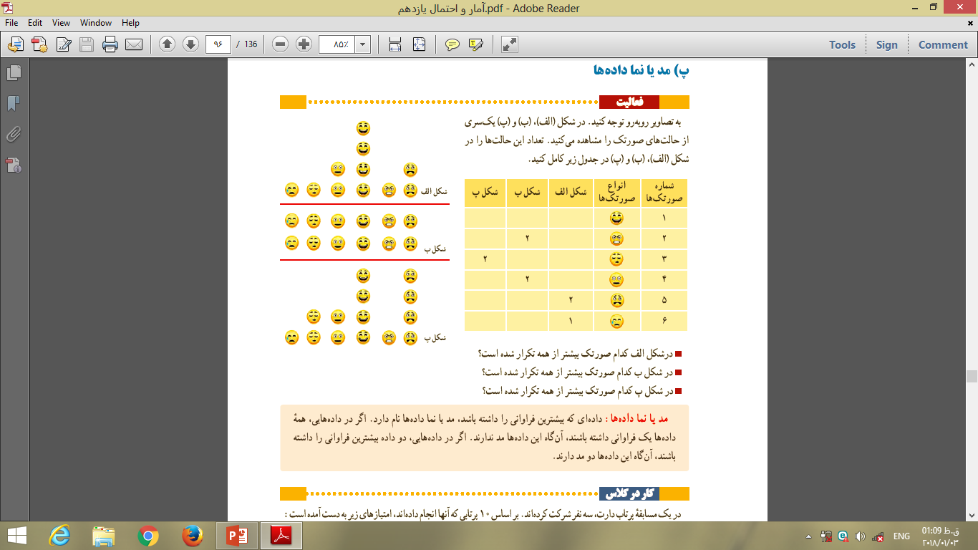
4 2 4
1 1
2 1
2 2
4 2
1 2
1 صورتک
همه به تعداد مساوی تکرار شده اند
صورتک های 1 و5

Slide 23
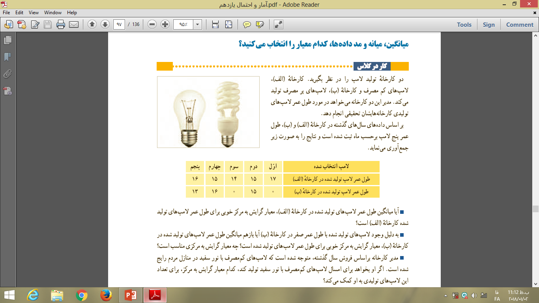
بله
میانه
مد

Slide 24
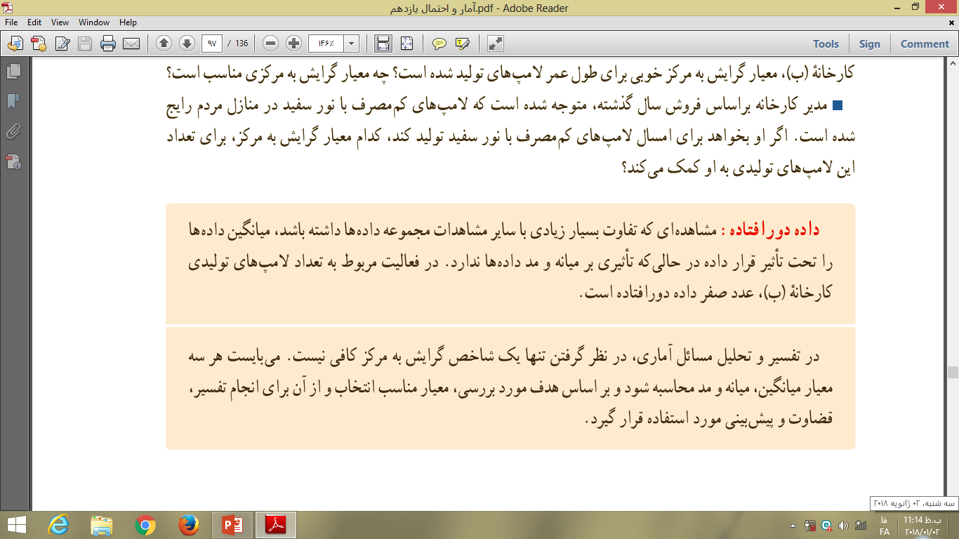

Slide 25
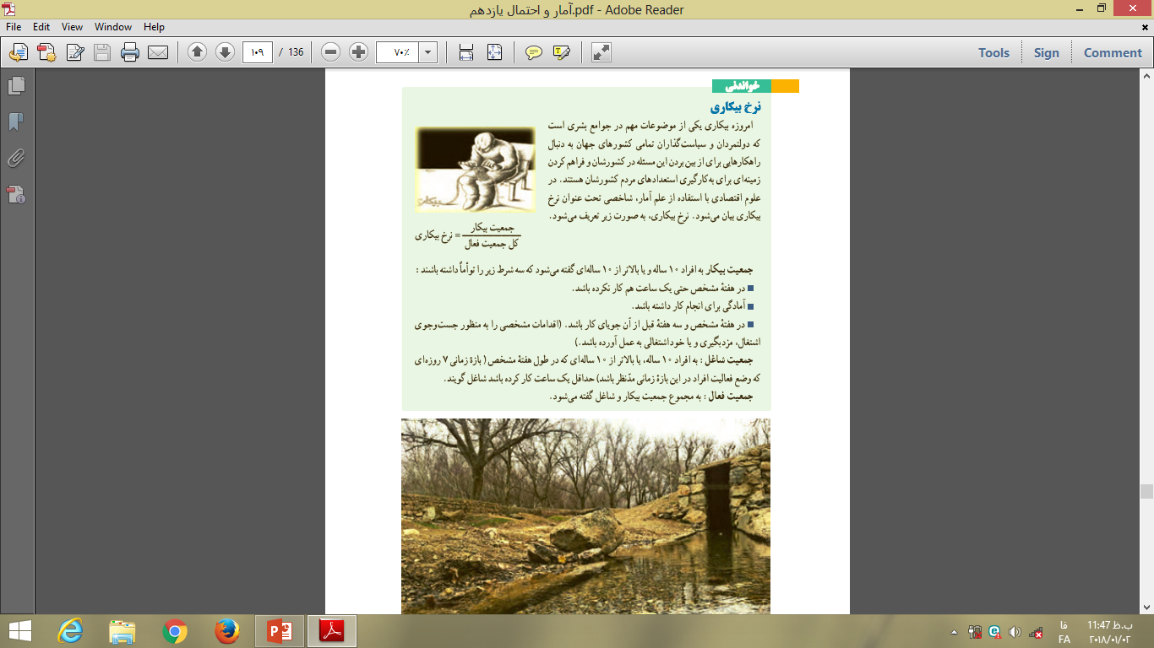

Slide 26
درس سوم
معیارهای پراکندگی

Slide 27
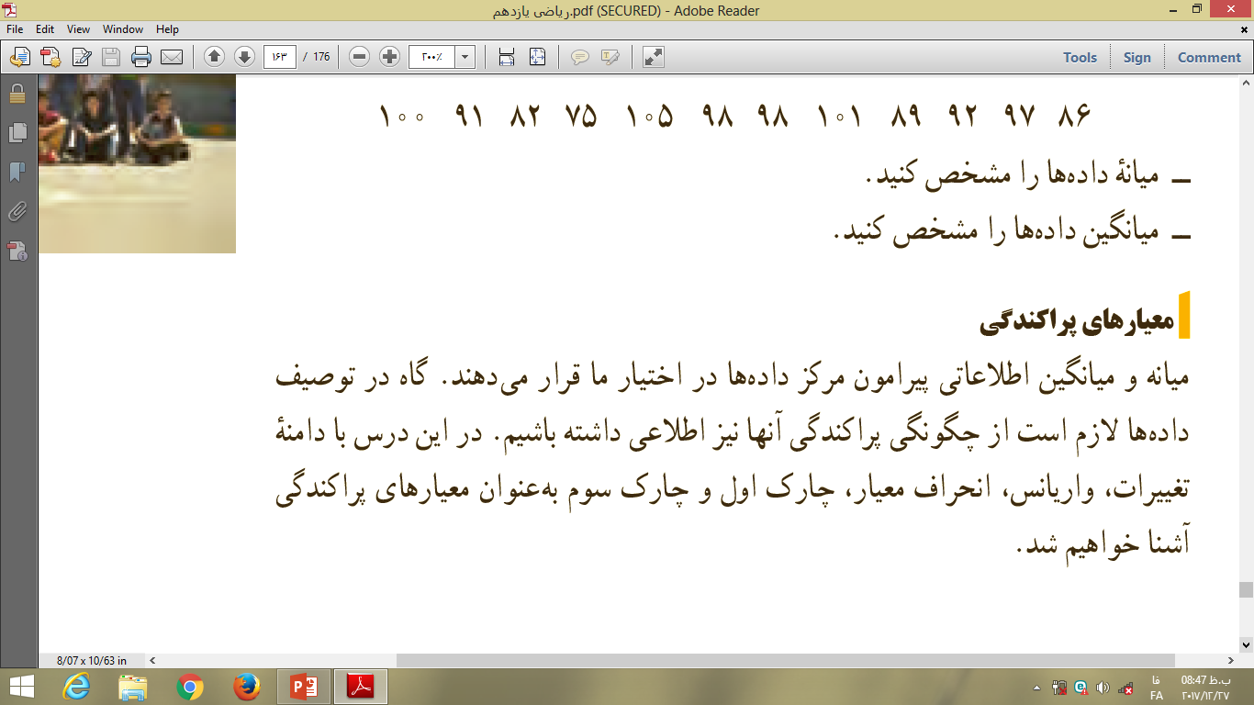

Slide 28
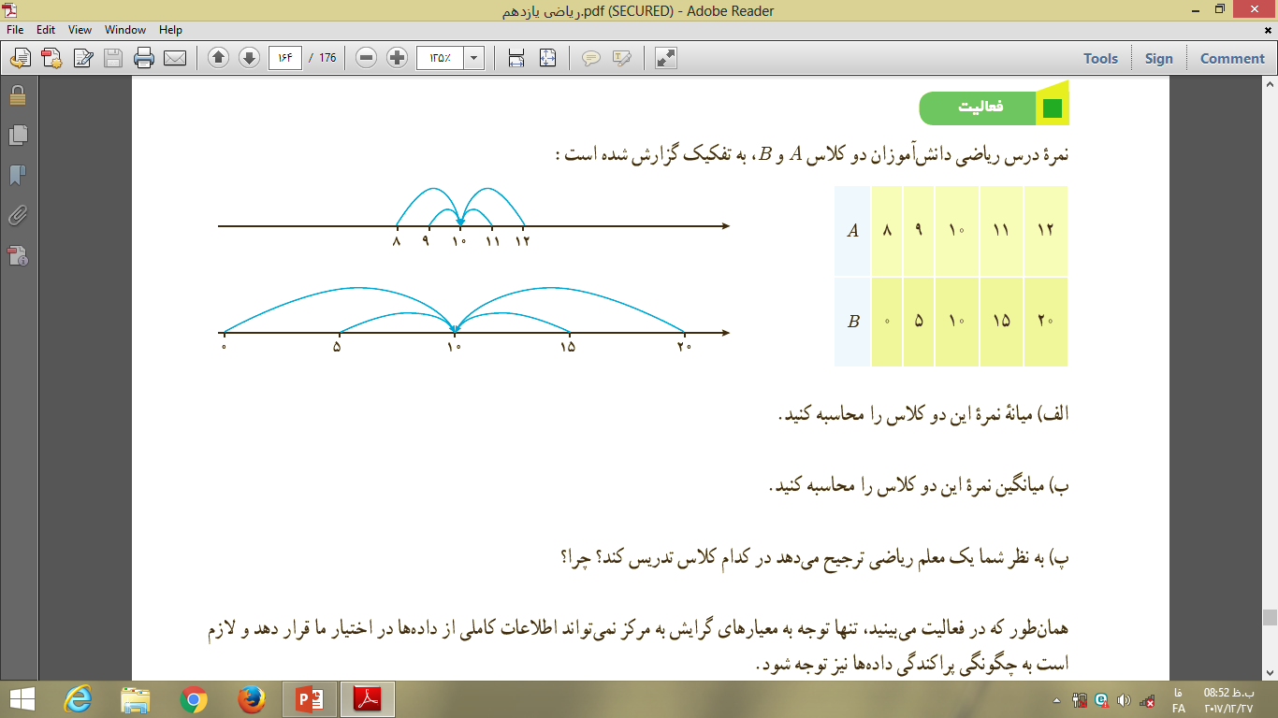

Slide 29
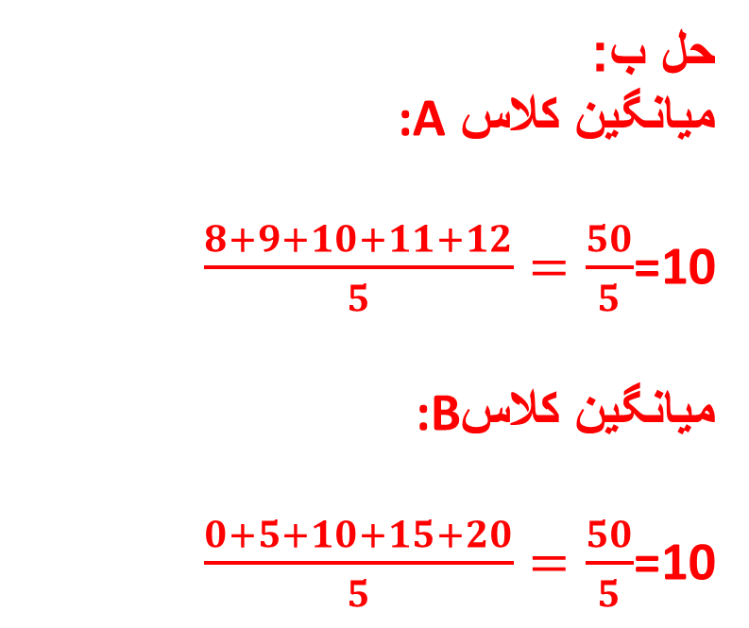
حل الف:
10 =Aمیانه کلاس
10=Bمیانه کلاس
حل ب:
:Aمیانگین کلاس
$\frac{8+9+10+11+12}{5}=\frac{50}{5}$=10
:Bمیانگین کلاس
$\frac{0+5+10+15+20}{5}=\frac{50}{5}$=10
حل پ: درادامه به پاسخ این سوال می پردازیم.

Slide 30
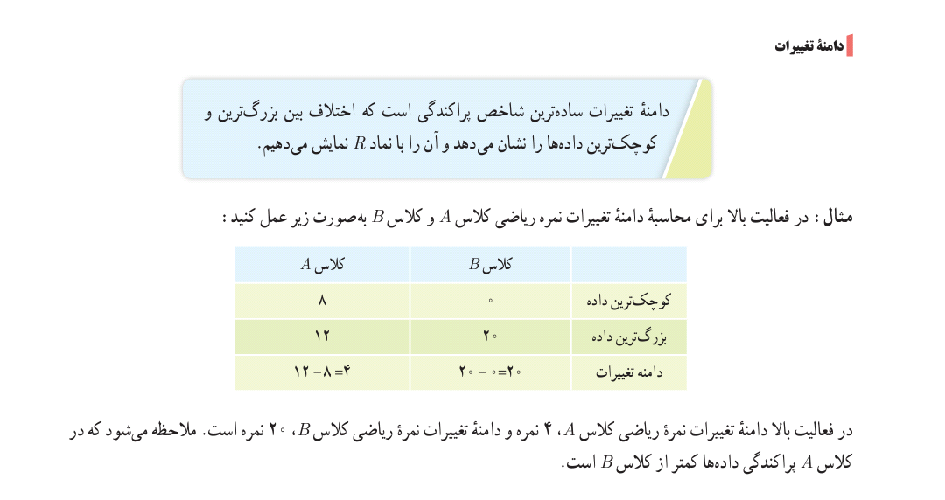

Slide 31


Slide 32
حل الف:
14=1-15
حل ب:
14=1-15
حل پ:
دامنه تغییرات تنها به بزرگترین وکوچکترین داده بستگی دارد.

Slide 33
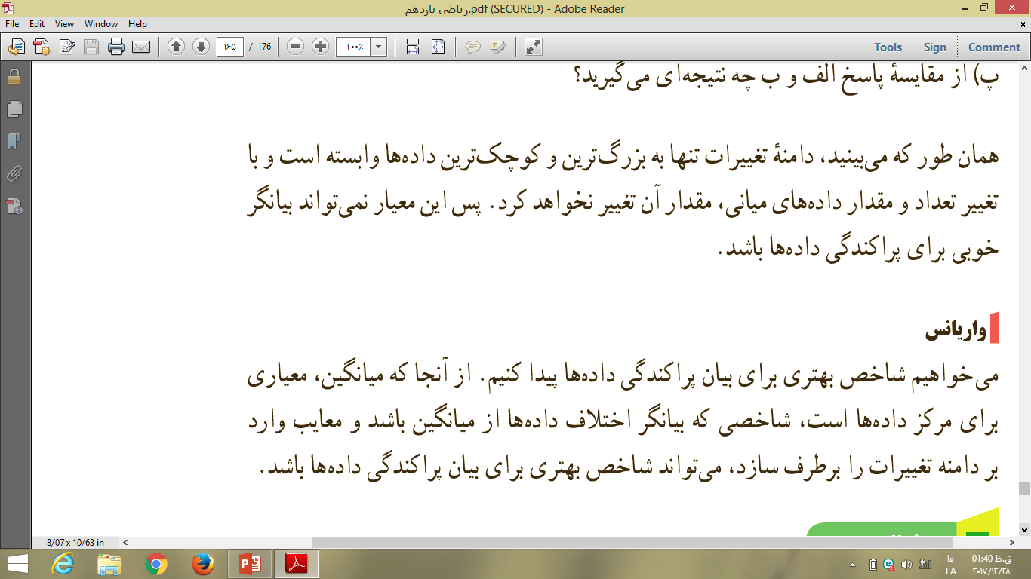

Slide 34
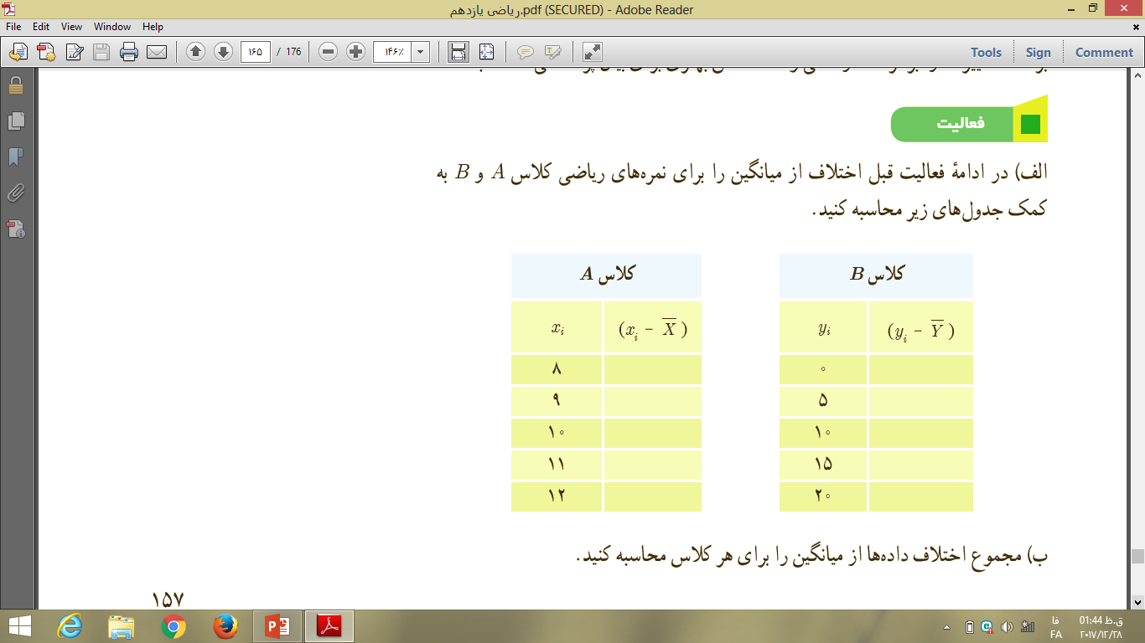
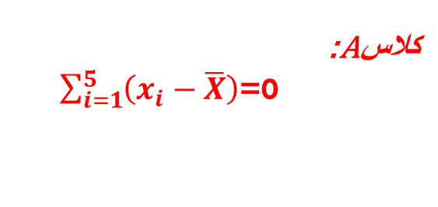
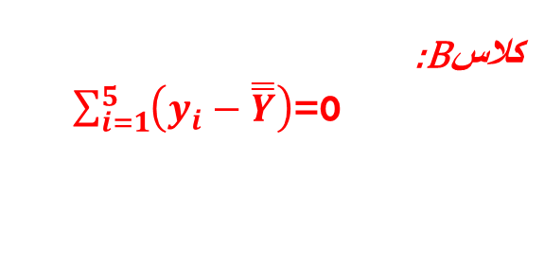
2-
10-
1-
5-
0
0
1
5
2
10
حل:
:Bکلاس
$\sum_{i=1}^{5}{\left(y_{i}−\overline{\overline{Y}}\right)}$=0
:Aکلاس
$\sum_{i=1}^{5}{\left(x_{i}−\overline{X}\right)}$=0

Slide 35
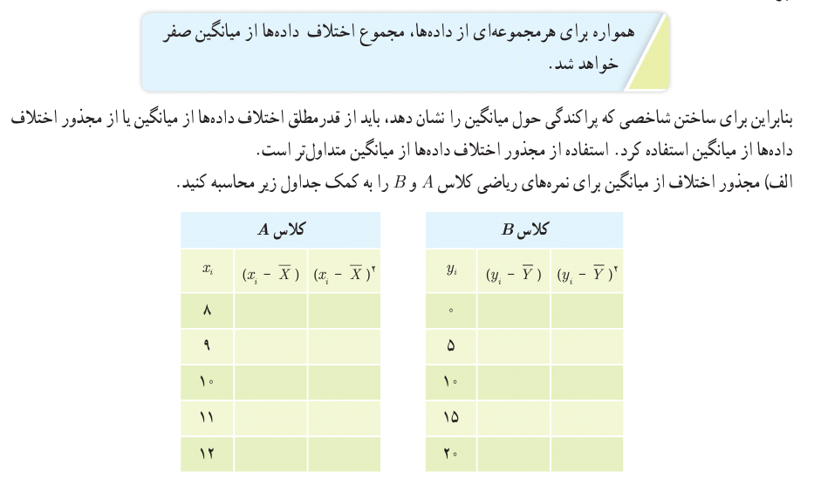
2-
4
10-
100
1-
1
5-
25
0
0
0
0
1
1
5
25
2
4
10
100

Slide 36
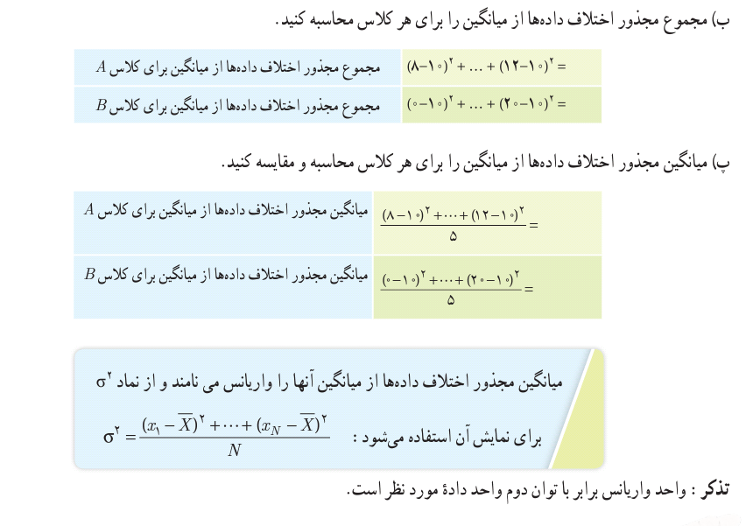
10
250
2
50

Slide 37
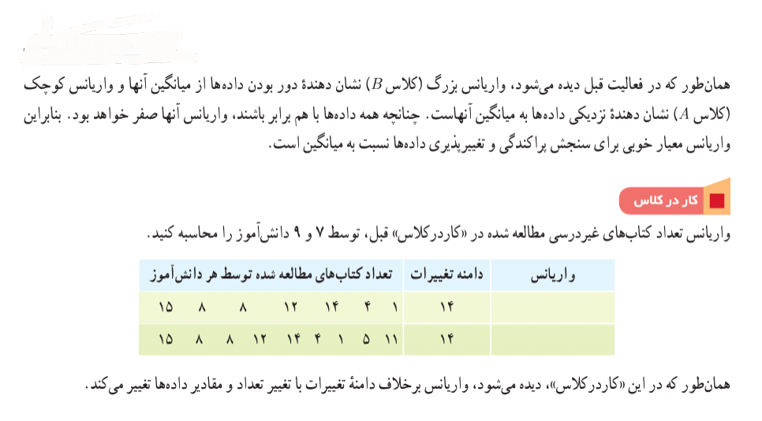
23
20

Slide 38
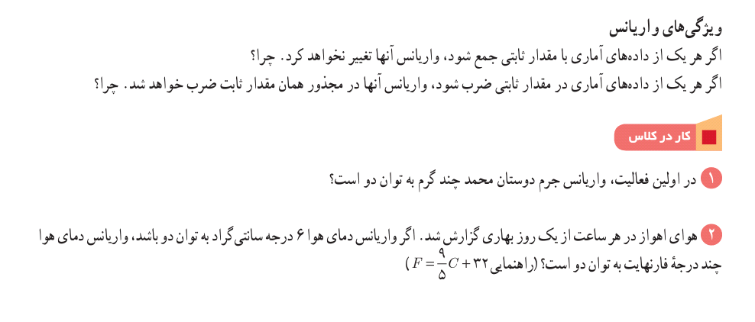

Slide 39
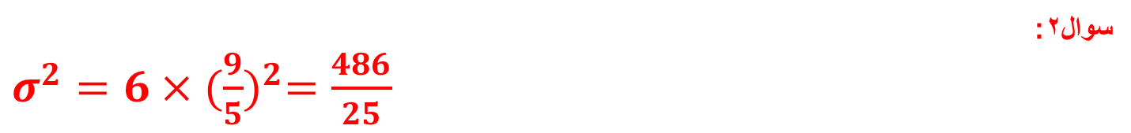
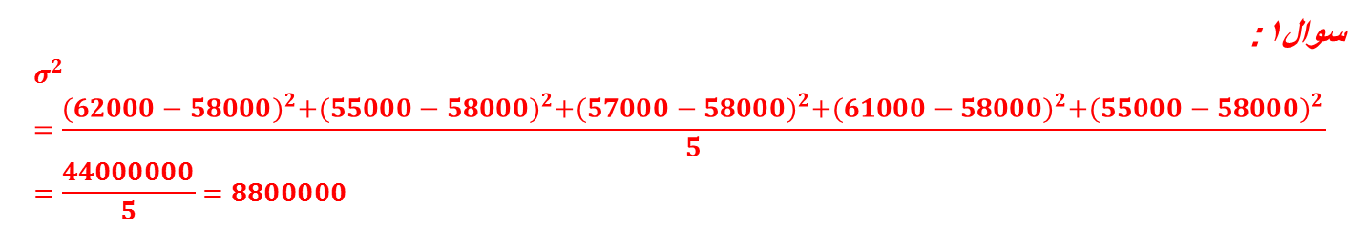
سوال1:
$$σ^{2}=\frac{{(62000−58000)}^{2}+{(55000−58000)}^{2}+{(57000−58000)}^{2}+{(61000−58000)}^{2}+{(55000−58000)}^{2}}{5}=\frac{44000000}{5}=8800000$$
سوال2:
$σ^{2}=6×{ (\frac{9}{5})}^{2}=\frac{486}{25}$

Slide 40
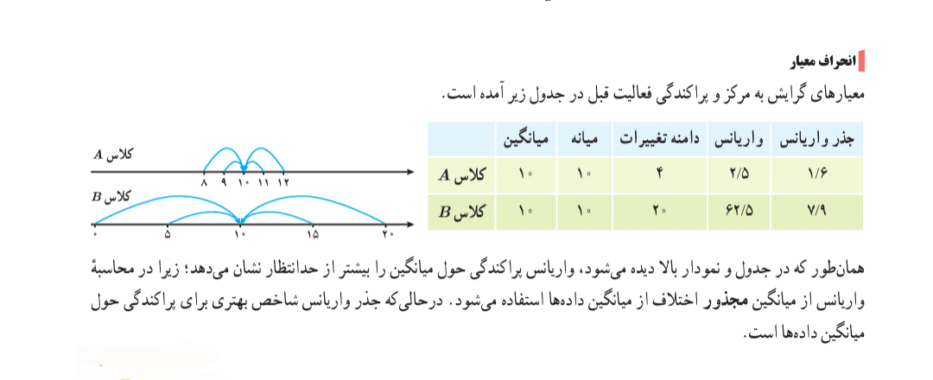
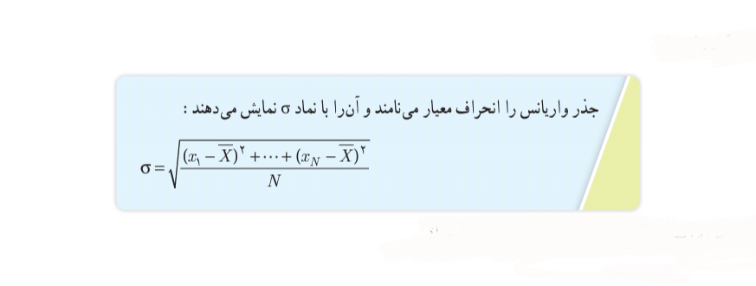

Slide 41
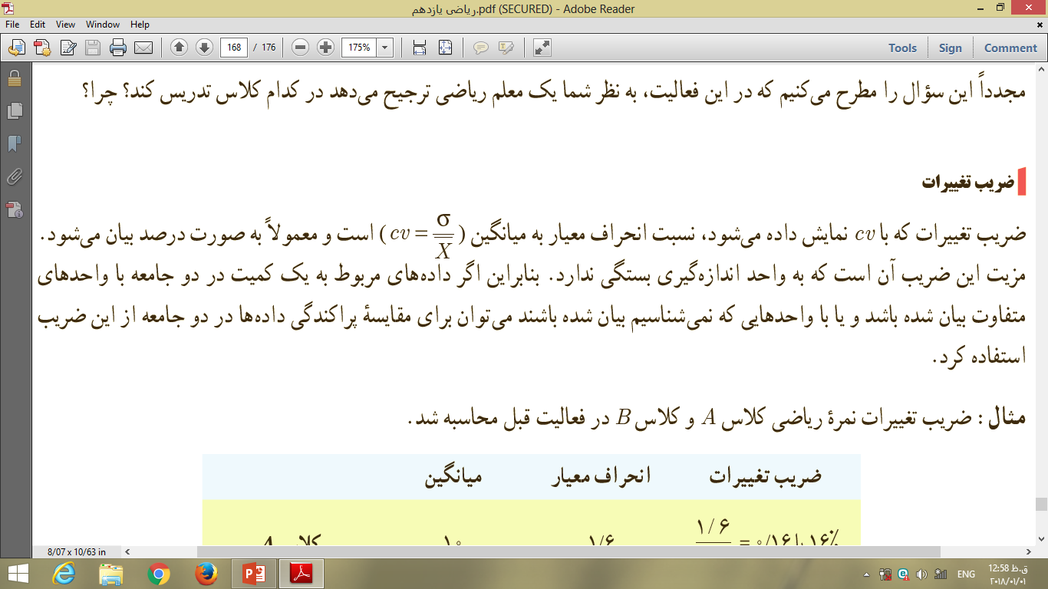

Slide 42
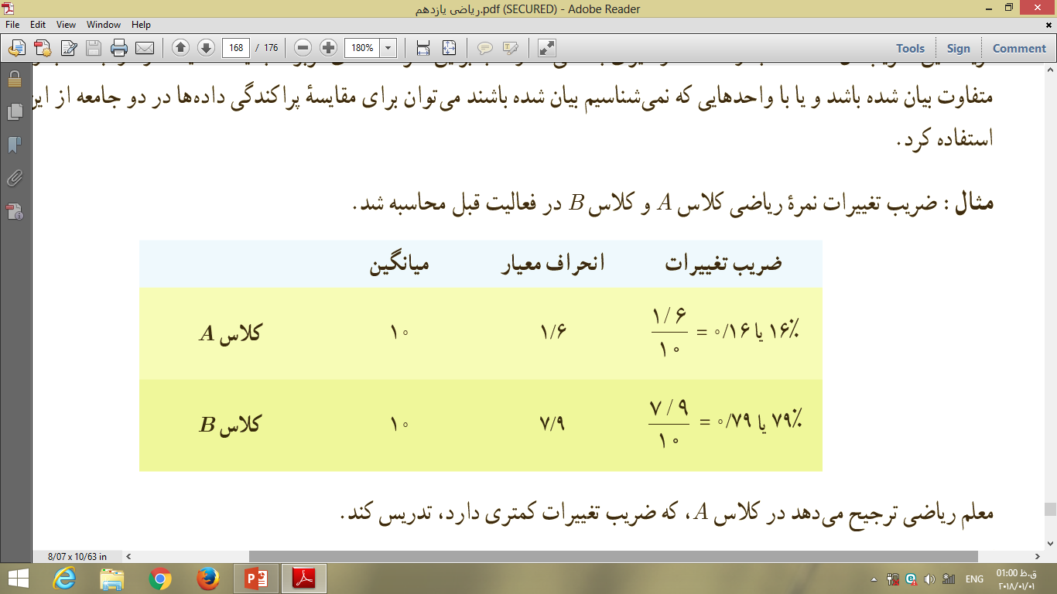

Slide 43
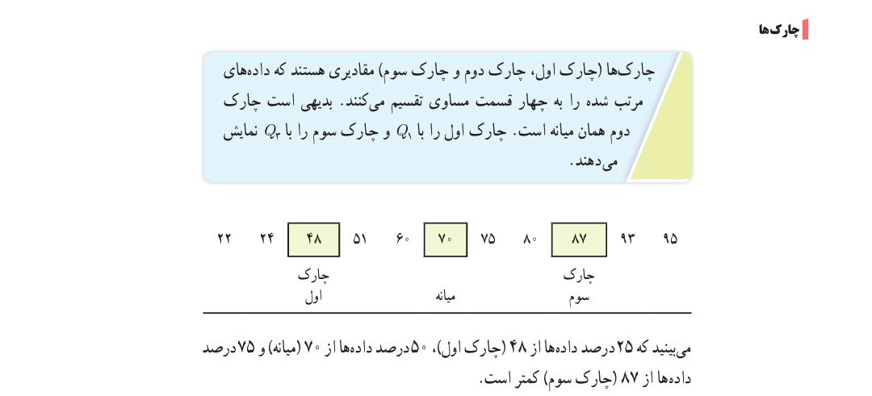

Slide 44
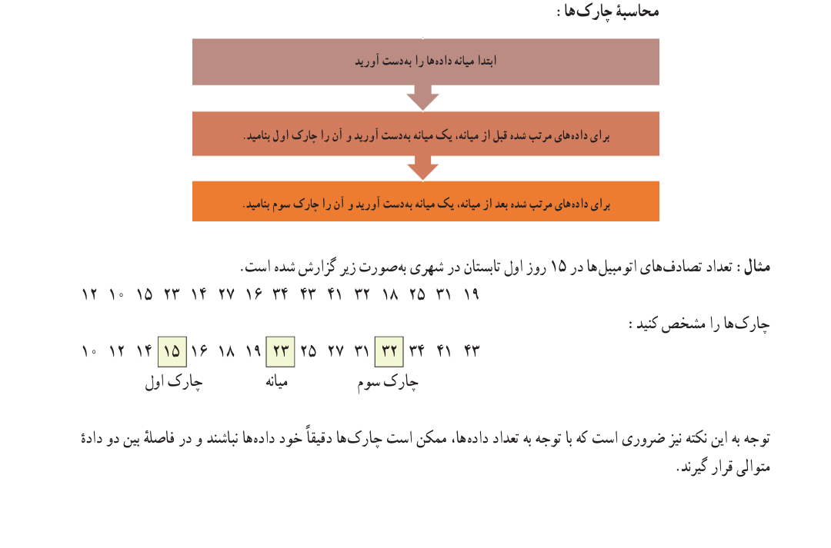

Slide 45
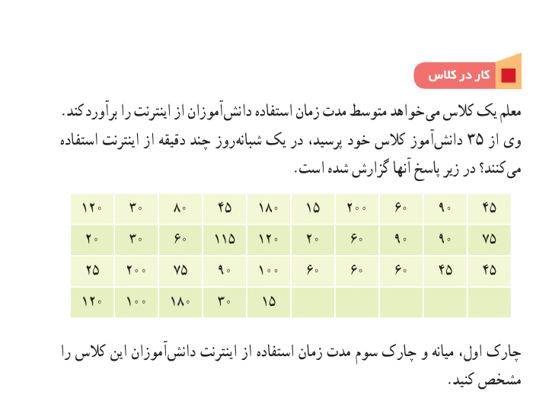
مرتب کردن داده ها:
15،15،20،20،25،30،30،30،45،45،45،45،60،60،60،60،60،60،75،75
80،90،90،90،90،100،100،115،120،120،120،180،180،200،200
چارک اول:45
میانه:60
چارک سوم:100

Slide 46
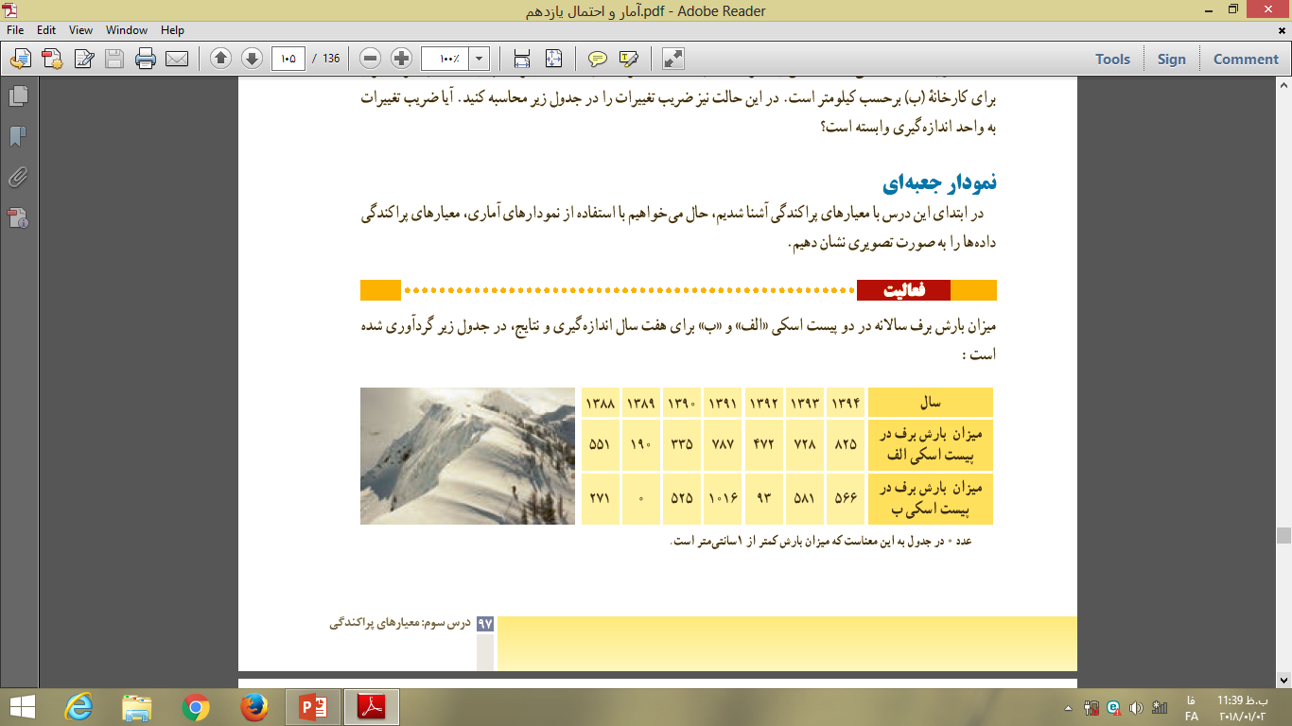

Slide 47
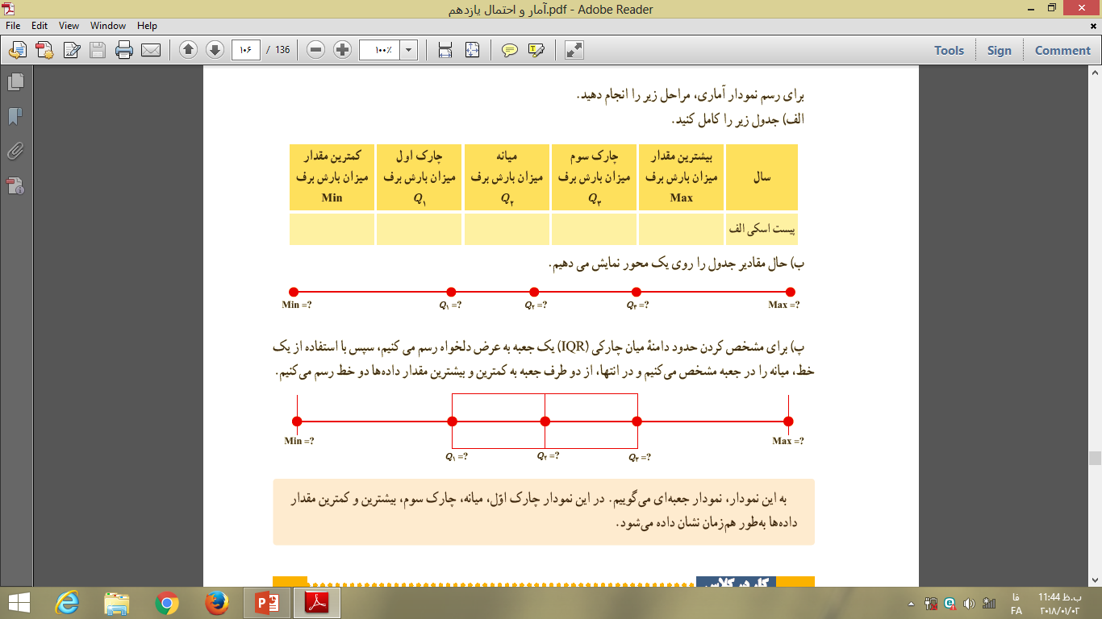
190
335
551
787
825
190
335
551
787
825
0
93
525
581
1016

